Slide 1
MUTLU YAŞAM, BAŞARILI KARİYER
#güncellemenizvar
Prof. Dr. Hüseyin GÜL
BÖLÜM 17
İŞ GÖRÜŞMELERİ VE SÖZLÜ SINAVLAR

Slide 2
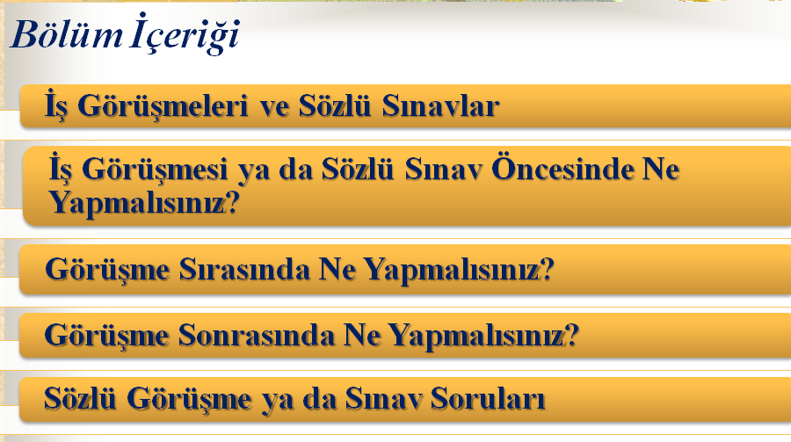

Slide 3
İş Görüşmeleri ve Sözlü Sınavlar
Sözlü görüşme ya da sınavlar, personel alım süreçlerinde, özgeçmiş incelemesi ya da yazılı sınav sonrasında, işveren ile potansiyel çalışan arasında doğrudan kişisel ya da dijital ortamda görüşme şeklinde gerçekleşir.
Bu aşamada işverenler, işe alacakların kişinin, hem yetenekli, becerikli ve üretken hem de kendi işyerlerinin örgüt kültürüne uyum sağlayabilecek ve bu kültürü geliştirebilecek kişi olup olmadıklarını saptamaya çalışacaklardır.

Slide 4
İş Görüşmeleri ve Sözlü Sınavlar
Sözlü görüşme ya da sınavlarda, adayın eğitim geçmişi, geçmiş iş tecrübeleri, karakteri, tavırları, görünümü, giyimi, oturuş ve kalkışı, konuşma şekilleri incelenir.
Görüşmeci ya da aday da, iş, çalışma koşulları, beklentiler ve firma hakkında bilgi alır.
Kendi kariyer hedeflerinden, işe alınırsa nasıl katkı yapabileceğinden ve işle ilgili beklentilerinden bahseder.
Bu görüşme ya da sözlü sınavlarda, karmaşık ve teknik sorular çerçevesinde akademik değerlendirme, adayın bilgi, beceri ve tecrübeleri ölçülür.

Slide 5
İş Görüşmesi ya da Sözlü Sınav Öncesinde Ne Yapmalısınız?
Her görüşme için CV’nizi yanınızda bulundurun.
Sözlü görüşmeye hazırlık ve deneme yapın.
Stres ve bunun sonucu oluşabilen hızlı konuşma sorunu üzerinde de çalışın.
Sizi işe alacak kuruluş ve başvuruda bulunduğunuz iş ve gerekleri hakkında bilgi toplayın
Görüşme yerine 15 dakika civarı erken varın.
Görüşmeden önce görünüşünüzü kontrol edin ve derin nefes alarak kendinizi sakinleştirin.

Slide 6
Görüşme Sırasında Ne Yapmalısınız?
İş görüşmeleri özgeçmişinizde yazandan daha fazlası olabileceğinizi göstermek ve işverenlerin sizin hakkınızda daha net bir fikir edinebilmeleri için bir fırsattır.
Görüşmelerde de profesyonel giyimli ve görünümlü olmaya özen gösterin.
Görüşmede, istekli, ciddi ama gerektiğinde gülümsemekten çekinmeden, kendinizden emin davranın.
Sandalyede dik ve uygun bir şekilde oturun. Çok rahat oturmayın. Kollarınızı çok hareket ettirmeyin.
Kararlı, istekli ve özgüvenli bir ses tonu ile konuşun.

Slide 7
Görüşme Sırasında Ne Yapmalısınız?
Görüşmede karşı tarafı dikkatlice ve sabırla dinledikten ve soruları anladıktan sonra, düşünüp yanıt verin.
Ama aşırı güvenli, çokbilmiş izlenimi vermekten, ısrarcı ve keskin fikirli görünmekten kaçının.
Karşınızdakini ya da diğer adayları küçümseyici ya da itham edici tutum ve ifadelerden kaçının.
Çok fazla kişisel olmaktan ve samimiyetten kaçının.
Görüşmesi rahatsız olsanız bile nezaketinizi, nazik ses tonunuzu ve güler yüzünüzü kaybetmeyin. Görüşmelerin bir amacı da sizin kişiliğinizi anlamaktır.

Slide 8
Görüşme Sırasında Ne Yapmalısınız?
Kahkaha atmaktan ya da somurtmaktan, şaka ya da abartılı mimikler yapmaktan kaçının.
Konuşurken “Iııı”, “Hımmm” gibi duraklama kelimeleri kullanmaktan kaçının.
Konuşmanızı monoton bir tonda yapmayın.
Akıcı, açık, düzgün ve anlaşılır bir diksiyonla konuşun.
Göz temasını ve vücut uygun ve yerinde kullanın.
Önceki işverenlerinizle ilgili olumsuz konuşmayın.
Kendinizle, geçmişinizle, eğitiminizle, becerilerinizle ve iş deneyiminizle ilgili asla yalan söylemeyin.

Slide 9
Görüşme Sonrasında Ne Yapmalısınız?
Görüşmeden sonra kişisel bir teşekkür notu gönderin
Görüşmeden 2 hafta geçtikten sora sonucu öğrenmek için arayabilirsiniz.
İşe alınmadıysanız, nedenini, eksikliklerinizi ve daha başarılı olmak için neler beklediklerini sorabilirsiniz.
Belirtilen nedenleri kişiselleştirmeden, eksikliklerinizi görüp, kendinizi geliştirmek için kullanın.

Slide 10
Sözlü Görüşme ya da Sınav Soruları
Sözlü sınav soruları, iş başvurusu yapan kişiyi tanımaya, anlamaya, işe ilgisini ve uygunluğunu ölçmeye, işte kullanacağı becerilerini saptamaya dönük sorulardır.
Bir kısım sorular, analitik düşünme ve akıl yürütme, sorun çözme, yenilikçi ve yaratıcı düşünme beceri ve tarzlarını ölçemeye dönük sorular olabilir.
Ağırlıkla sözlü sınav ve daha düşük olasılıkla da olsa yazılı meslek sınavlarında sorulabilecek sorular beş ana grupta toplanabilir: 1. Açılış soruları, 2. Genel mesleki yeterlilik ve beceri değerlendirme soruları, 3. Genel mesleki yönelimle ilgili ve davranışsal sorular, 4. Varsayımsal sorular ve 5. Kapanış soruları.

Slide 11
Sözlü Görüşme ya da Sınav Soruları
Açılış sorusu: Bize kendinizden bahseder misiniz?
Genel mesleki yeterlilik ve beceri değerlendirme sorusu:
  Mezun olduğunuzdan bu yana ne yaptınız?
  Ne tür yetenek ve becerileriniz var?
Genel mesleki yönelimle ilgili ve davranışsal sorular:
  Meslek alanınızı neden seçtiniz?
  Mesleki önceliklerinizi nelerdir?
Varsayımsal sorular: Beş yıl sonra, kendinizi ne yapıyor olarak görüyorsunuz?
Kapanış soruları: Sizi neden bu işe alalım?

Slide 12
17. Bölüm Sonu – Teşekkürler

